Slide 1
ПРОЕКТ
,,АЛФАВИТ’’
Проект выполнили учащиеся
1 «А» класса
2013/2014 уч. год

Slide 2
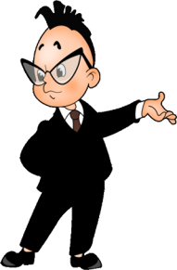
- Узнать, зачем нужен алфавит? - Создать весёлый алфавит.
Цель проекта

Slide 3
Из толкового словаря
Слово АЛФАВИТ пришло к нам из греческого языка. В греческом языке первая буква называлась АЛЬФА, а вторая –ВИТА, из этих двух названий получилось слово АЛФАВИТ.

Slide 4
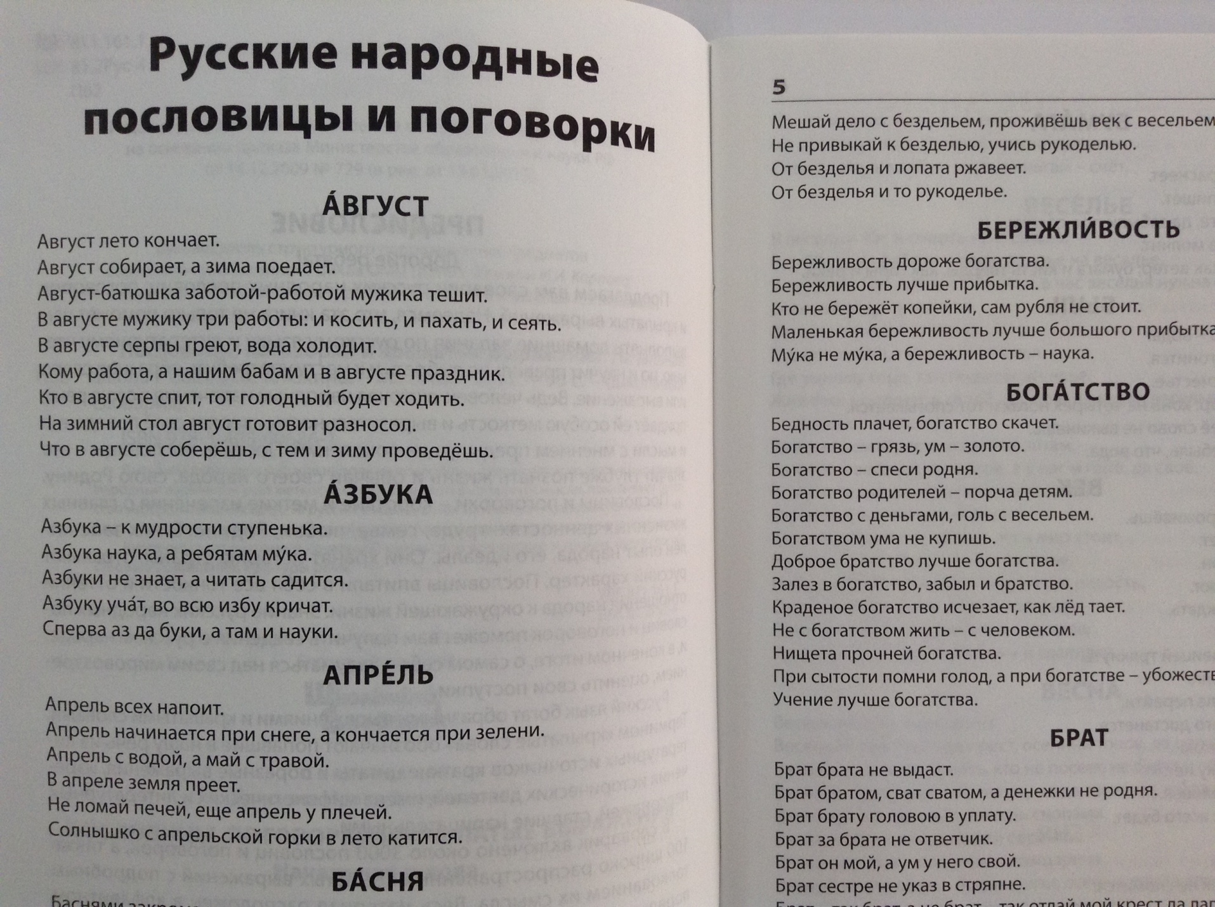

Slide 5
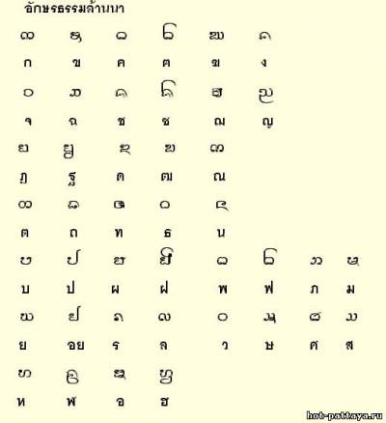
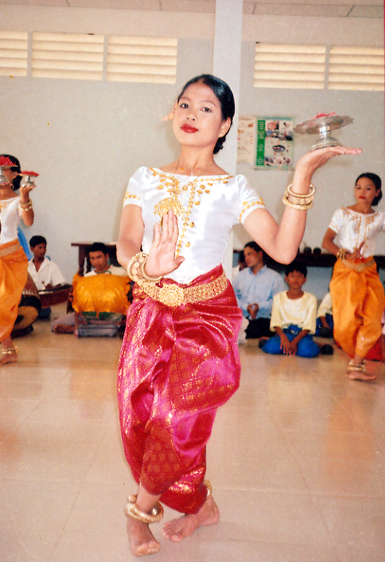
Алфавит кхмерского языка

Slide 6
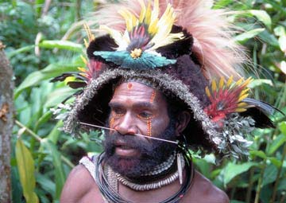
Алфавит племени ротокас
 | Заглавные
 | A | E | G | I | K | O | P | R | S | T | U | V
 | Строчные
 | a | e | g | i | k | o | p | r | s | t | u | v

Slide 7
